Slide 1
phân tích và thiết kế giải thuật
giảng viên: Nguyễn chí thiện
Đề tài: traveling salesman problem

Slide 2
Thành viên của nhóm
lê văn cường
52100174
Tống Đức Thành Nam 52000896
mai xuân hà 52100

Slide 3
giới thiệu
Bài toán tối ưu hóa bao gồm việc giải quyết vấn đề bằng cách giảm thiểu hoặc tối đa hóa chức năng của chúng. Mỗi chức năng có thể tạo ra nhiều giải pháp khả thi.
Vấn đề tối ưu hóa bao gồm việc giải các vấn đề bằng cách tối thiểu hoặc cực đại hóa các hàm. Mỗi hàm sẽ tạo ra nhiều giải pháp nhất có thể.

Slide 4
định nghĩa vấn đề
TRAVELING SALESMAN PROBLEM
Là bài toán tối ưu hóa tổ hợp, trong đó cần có những tiêu chí sau:
Nhân viên bán hàng (Salesman) nhắm đến việc đi thăm các thành phố và quay trở lại thành phố ban đầu của mình.
Cần phải đi qua mỗi thành phố một lần với chi phí tối thiểu.
Thông thường độ dài của chuyến tham quan đại diện cho chi phí của giải pháp (tổng khoảng cách mà salesman phải đi qua)

Slide 5
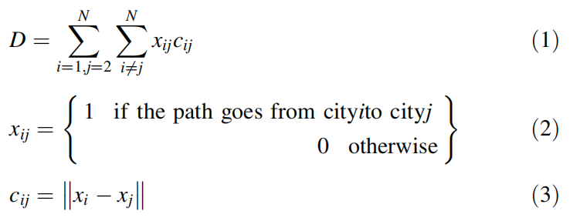
bài toán travling salesman problem
Bài toán người bán hàng du lịch (TSP), là một bài toán thuộc nhóm bài toán NP-khó.
TSP có thể được giải quyết như một vấn đề, đồng thời cũng là một thử nghiệm so sánh để đo lường năng lực của người giải quyết.
Công thức toán học của TSP:
Trong đó:
D là khoảng cách của chuyến tham quan
N là số thành phố được mô tả trong vấn đề
x_ij là một hệ số nhị phân (bằng 1 nếu có đường đi từ thành phố i đến j, bằng 0 nếu không có đường đi)
Khoảng cách giữa i và j là khoảng cách 2D euclid

Slide 6
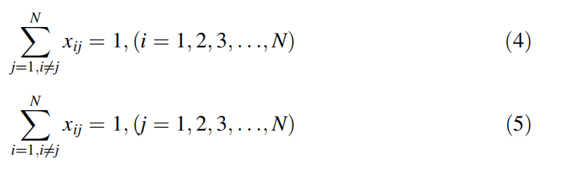
bài toán travling salesman problem
Công thức toán học:
Công thức 4 và 5 đảm bảo rằng mỗi thành phố được ghé thăm chỉ một lần

Slide 7
các thuật toán để giải quyết TSP
Sự liên quan của các giải pháp heuristic và lấy cảm hứng từ sinh học cho một vấn đề như vậy xuất phát từ thực tế là các kỹ thuật như vậy có thể tìm ra giải pháp cho TSP có thể chấp nhận được về mặt cân bằng thời gian/hiệu suất.
Các kỹ thuật này bao gồm:
Thuật toán tối ưu hóa đàn kiến (ACO)
Thuật toán thụ phấn hoa (FPA)
Thuật toán 2-opt

Slide 8
Thuật toán ACO
Tối ưu hóa đàn kiến (Ant Colony Optimazation) là một thuật toán heuristic được sử dụng để giải quyết các bài toán tối ưu hóa, bao gồm TSP. ACO dựa trên hành vi tự nhiên của loài kiến tìm thức ăn.
Cách hoạt động:
Trong ACO, các kiến được sử dụng để đại diện cho các giải pháp tiềm năng cho bài toán.
Các kiến có nhiều khả năng chọn một thành phố có nhiều pheromone hơn.
ACO bắt đầu với một lượng pheromone nhỏ trên tất cả các đường đi.
ACO lặp lại quá trình này cho đến khi một đường đi tối ưu được tìm thấy.

Slide 9
Thuật toán FPA
Thuật toán thụ phấn hoa (Flower Pollination Algorithm) là một thuật toán heuristic được sử dụng để giải quyết các bài toán tối ưu hóa, bao gồm TSP. FPA dựa trên sự sinh sản của các loài cây có hoa.
Cách hoạt động:
Trong FPA, các bông hoa được sử dụng để đại diện cho các giải pháp tiềm năng cho bài toán.
Có hai loại thụ phấn trong FPA: thụ phấn chéo lẫn nhau và tự thụ phấn.
FPA bắt đầu với một tập hợp các bông hoa ngẫu nhiên.
Sau đó, các bông hoa bắt đầu di chuyển theo các đường bay Levy.
Khi một bông hoa đi qua một bông hoa khác, nó có thể thụ phấn với bông hoa đó.
FPA lặp lại quá trình này cho đến khi một giải pháp tối ưu được tìm thấy.

Slide 10
Thuật toán 2_opt
Thuật toán 2-opt là một thuật toán cải tiến đường đi để giải quyết vấn đề TSP.
Cách hoạt động:
Thuật toán này hoạt động bằng cách tìm hai nút (thành phố) trong đường đi hiện tại và hoán đổi vị trí của chúng.
Nếu hoán đổi này làm giảm tổng khoảng cách của đường đi, thì thuật toán sẽ chấp nhận hoán đổi đó.

Slide 11
hướng giải quyết vấn đề
Để áp dụng cả 3 thuật toán nêu trên để giải quyết bài toán TSP, chúng ta có hướng giải quyết như sau:
1) Dùng FPA để set tham số đầu vào cho ACO.
2) Tìm giải pháp bằng ACO với tham số đầu vào của FPA.
3) Dùng 2-opt để cải thiện giải pháp (2).
4) Lặp đi lặp lại từ bước (1) đến (3) cho đến khi tìm thấy giải pháp tối ưu.

Slide 12
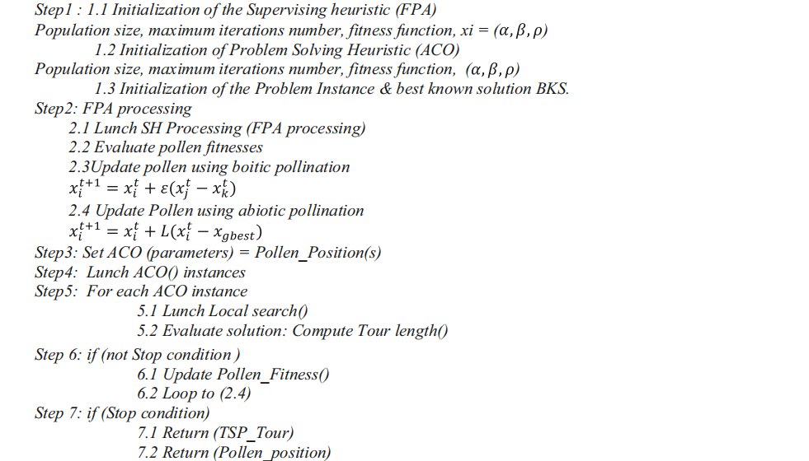
Pseudocode

Slide 13
input, output của bài toán
1. INPUT:
Đầu là vào một file txt chứa tập hợp các thành số với hai tham số x và y, biểu thị cho tọa độ của thành phố trên trục Oxy.
Tạo ra một ma trận khoảng cách giữa các thành phố với nhau.
Để tránh có đường đi lí tưởng (giữa hai thành phố bất kỳ luôn có đường đi), chúng ta thực hiện random để loại bỏ ngẫu nhiên một số khoảng cách của 2 thành phố bất kỳ.
2. OUTPUT:
Đầu ra là một mảng chứa giải pháp tối ưu (đường đi tối ưu), bắt đầu và kết thúc tại một thành phố, đi qua tất cả các thành phố một lần
Tổng khoảng cách của đường đi đó

Slide 14
triển khai thuật toán trên python
Để giải quyết bài toán TSP, chúng em chia nhỏ từng vấn đề để xử lý. Cụ thể gồm 7 file python:
functions.py: File chứa một số hàm bổ trợ
distance_matrix.py: File tạo ra ma trận khoảng cách giữa các thành phố
ReadDistanceMatrix.py: File đọc dữ liệu đầu vào
ACO.py: File triển khai thuật toán ACO
FPA.py: File triển khai thuật toán FPA
two_opt.py: File triển khai thuật toán 2-local_search
ASFPALs-2opt.py: Dùng FPA, ACO, 2_opt để giải quyết bài toán TSP

Slide 15
triển khai thuật toán trên python
File two_opt.py
Hàm | Chức năng | Độ phức tạp
distance_calc | Tính tổng khoảng cách của một tour du lịch. | O(len(city_tour[0]))
local_search_2_opt | Tìm kiếm cục bộ 2-opt để cải thiện tour du lịch
File FPA.py
Hàm | Chức năng | Độ phức tạp
init_population | Khởi tạo quần thể cá thể ban đầu cho thuật toán tối ưu hóa dựa trên quần thể | O(N * len(min_val)) N: Số lần lặp
levy_flight | Tạo ra một bước nhảy Lévy với tham số beta | O(1)
pollination_global | Thực hiện phép thụ phấn toàn cầu trong thuật toán FPA | O(len(best_global))
pollination_local | Thực hiện phép thụ phấn địa phương trong thuật toán FPA | O(len(best_global))
flower_pollination_algorithms | Tối ưu hóa dựa trên quần thể FPA | O(flowers * len(min_values) + (iteration + 1) * (flowers * len(position[0]) + flowers * log(flowers)))

Slide 16
triển khai thuật toán trên python
File ACO.py
Hàm | Chức năng | Độ phức tạp
attractiveness | Tính độ hấp dẫn của một ma trận khoảng cách | O(n^2) n: Số lượng thành phố
city_probability | Tính toán xác suất tham quan của mỗi thành phố trong một chuyến du lịch dựa trên ma trận pheromone, ma trận heuristic và thành phố hiện tại | O(n ^2) n: Số lượng thành phố
city_selection | Lựa chọn một thành phố để tham quan tiếp theo dựa trên ma trận xác suất và danh sách các thành phố đã được tham quan | O(len(probability_matrix))
update_thau | Cập nhật ma trận pheromone sau khi hoàn thành một chuyến tham quan | O(len(city_list))
ants_path | Tìm đường đi ngắn nhất qua một tập các thành phố bằng thuật toán Optimization của Kiến (ACO) | O(ants * len(distance_matrix) * (số lần lặp trong tìm kiếm cục bộ) + n^2)
ant_colony_optimization | Tìm đường đi ngắn nhất qua một tập các thành phố bằng thuật toán Optimization của Kiến (ACO) | O(iterations *ants *len(distance_matrix) * n^2)

Slide 17
thời gian chạy cho bộ dữ liệu

Slide 18
kết thúc bài thuyết trình
Cảm ơn thầy và các bạn đã lắng nghe bài thuyết trình của nhóm.
Chúng em rất vui nếu mọi người có ý kiến đóng góp để xây dựng bài báo cáo của chúng em tốt hơn.

